Slide 1
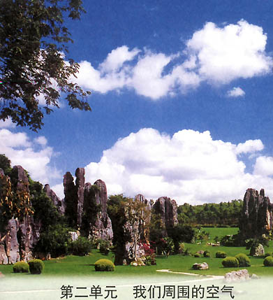
课题1 空 气
第二课时

Slide 2
想一想
空气的组成在通常情况下是相对稳定的，在下列情况下，空气的组成会不会发生改变呢？请你比较以下场所空气中氧气的含量：
（1）正在上课教室内 操场
（2）厨房 阳台
（3）白天的森林 夜晚的森林
说说你的理由。

Slide 3
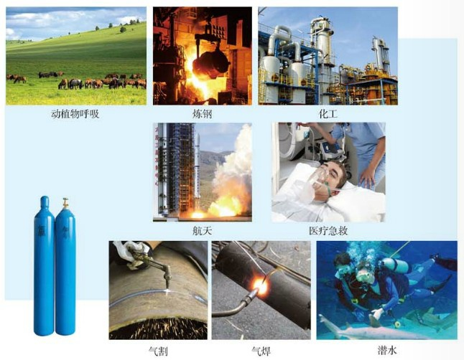
二、空气是一种宝贵的资源
1、氧气 (O₂)
①用于供给呼吸，
如：
动植物呼吸、医疗急
救、宇宙航行、潜水
②用于支持燃烧
③炼钢、气焊、气割
④化工生产

Slide 4
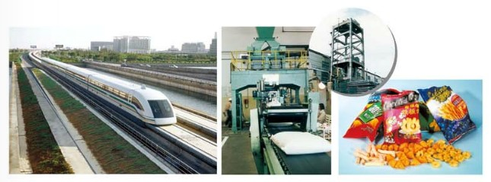
二、空气是一种宝贵的资源
2、氮气 (N₂)

Slide 5
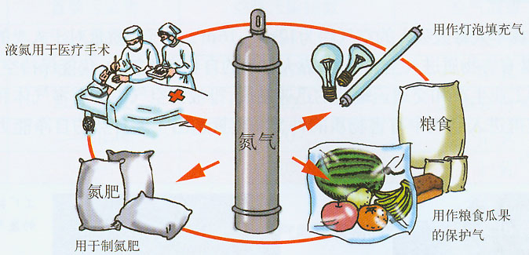
①作保护气，填充灯泡和食品包装，
②医疗冷冻麻醉，
③制造低温环境显示超导性能。
④制硝酸和化肥的重要原料，

Slide 6
二、空气是一种宝贵的资源
讨论：P₂₉
在测定空气中氧气含量的实验中，集气瓶内剩下的气体
主要是什么？结合实验和日常生活经验进行讨论。
1、燃烧的着红磷熄灭了，这种现象说明氮气能不能支持燃烧？
2、集气瓶内的水平面上升一定的高度后，还能继续上升吗？
这种现象能不能说明氮气不易溶于水？
3、通过日常生活对空气的观察及上面的讨论，请你归纳氮气的
性质。

Slide 7


a、氮气的物理性质
颜色
是否溶于水
状态
密度
无色
气味
难溶
硬度
气态
熔点
1.251g/L
沸点
无味
-209.9℃
比空气密度的略小
低
-195.8 ℃

Slide 8
b、氮气的化学性质
氮气不支持燃烧，也不能燃烧。
（或化学性质不活泼）
【小结】用一段连贯的文字描述氮气的性质。
氮气是一种无色无味的气体，难溶于水，密度比空气的
略小，熔沸点低。
氮气不支持燃烧，也不能燃烧。
『课堂作业』
根据你所学知识以及生活常识，请描述O₂的性质？

Slide 9
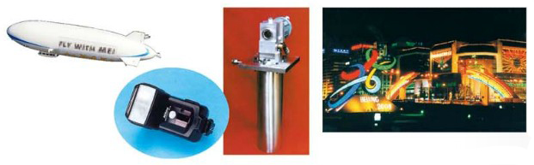
二、空气是一种宝贵的资源
3、稀有气体 (He、Ne、Ar、Kr、Xe、Rn)
请问：你知道它们有什么性质吗？根据它的性质能否
知道它们的某些用途？

Slide 10
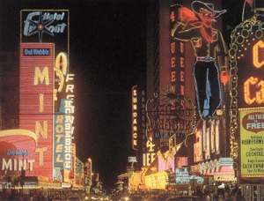
稀有气体的应用
1、由于稀有气体有惰性，因此常用作保护气。
如焊接金属时用稀有气体来隔绝空气，灯泡中充稀有气体以使灯泡耐用；
2、稀有气体在通电时能发出不同颜色
的光,可制成多种用途的电光源，
3、氦可用于制造低温环境和填充气球、
飞艇；
4、用于激光技术

Slide 11
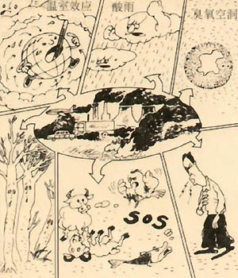
三、保护空气

Slide 12
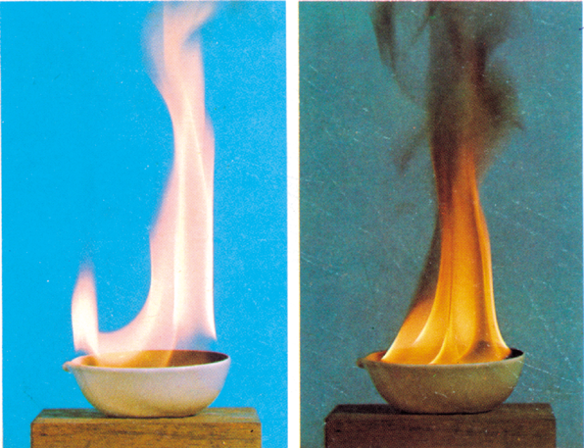
空气污染的主要来源
:有害气体和烟尘
1、有害气体
CO
SO₂
（1）燃料燃烧产生的气体
（2）工厂排放的废气
（3）汽车尾气
CO、SO₂ 、 NO₂、NO等
导致光化学烟雾
形成酸雨
2、烟尘（可吸入颗粒）

Slide 13
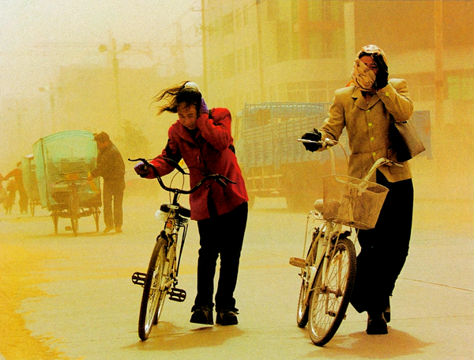
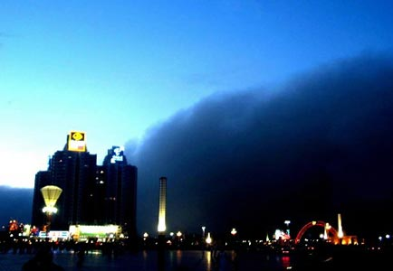
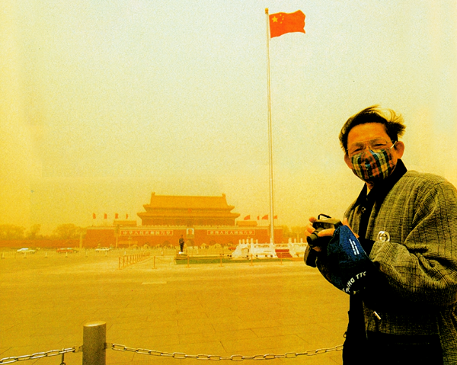
2、烟尘（可吸入颗粒）
（1）土地荒漠化引起的
沙尘暴

Slide 14
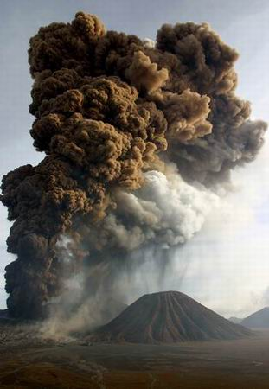
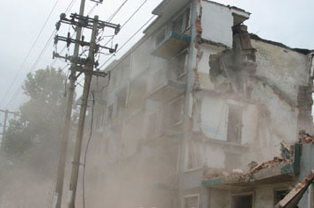
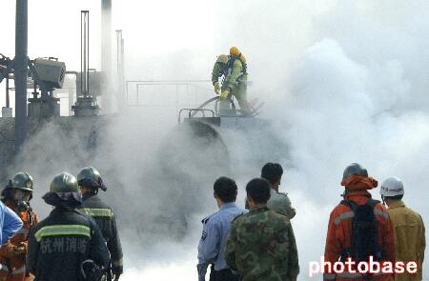
（2）其他粉尘来源
如：水泥厂、工地建筑等。

Slide 15
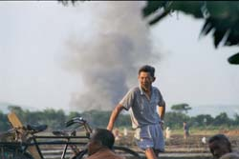

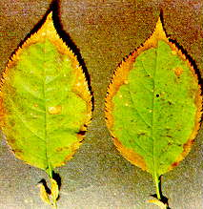
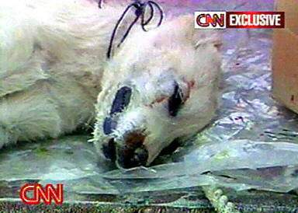
空气污染危害无穷

Slide 16
大气污染的危害
1.损害人体健康
2.影响作物生长
3.破坏生态平衡
4.温室效应
5.酸 雨
6.臭氧空洞

Slide 17
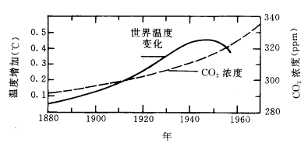
大气中CO₂含量的升高导致了温室效应
但是：CO₂没有毒性！

Slide 18
污染空气的成分归纳
各地区
的首要
污染物
不同
可吸入颗粒：
烟尘、沙尘（PM₁₀)
二氧化硫（SO₂）、一氧化碳（CO）
二氧化氮（NO₂）、臭氧（O₃）等
有害气体：

Slide 19
3.防止和减少空气污染的方法
1、加强大气质量的监测，
2、消除污染源
a、减少使用化石燃料，而使用清洁能源，
b、革新工艺，使工厂减少废气排放，
3、治理废气
a、处理汽车尾气，如安装净化装置
b、工厂废气应净化达标排放
4、规划城市基础建设
5、积极植树、造林、种草，改善环境。
讨论：P₃₀
作业：
1、阅读P₃₁空气质量日报
2、完成《一遍过》课题 1 ：第2课时

